Slide 1

Cadastro de Usuário
Prestadora

Slide 2
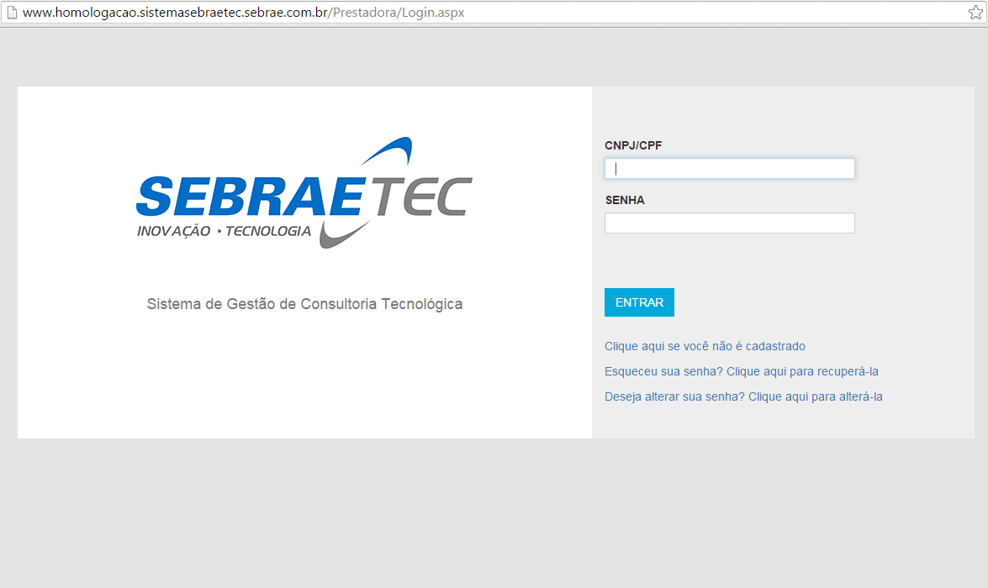
Cadastro de Usuário
Quando a prestadora é cadastrada no sistema pelo SEBRAE, ela deve criar o seu usuário após a ativação de seu cadastro. Sem esse usuário, a prestadora não consegue acessar o sistema para realizar as atividades do Programa Sebraetec.
Para criar o usuário, clique na opção “Clique aqui se você não é cadastrado”.

Slide 3
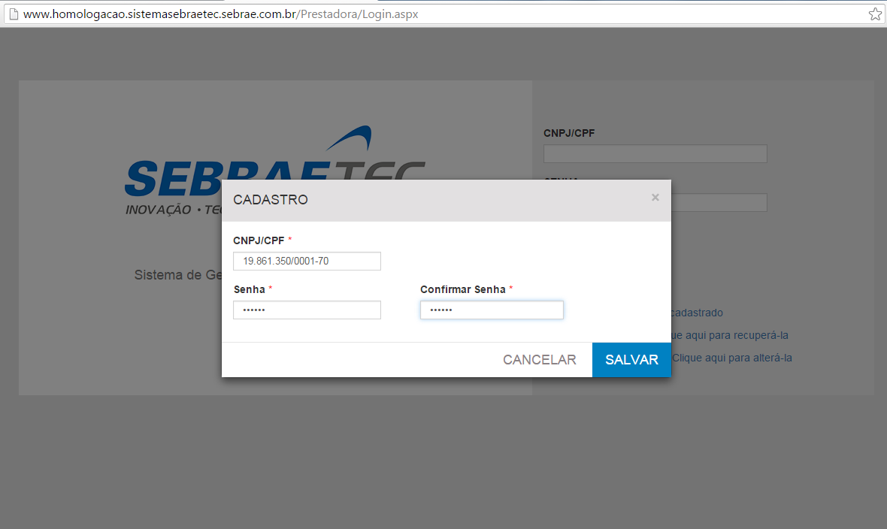
Cadastro de Usuário
Para cadastrar o usuário, deve ser informado o CNPJ e uma senha. Então, deve-se salvar o procedimento.

Slide 4
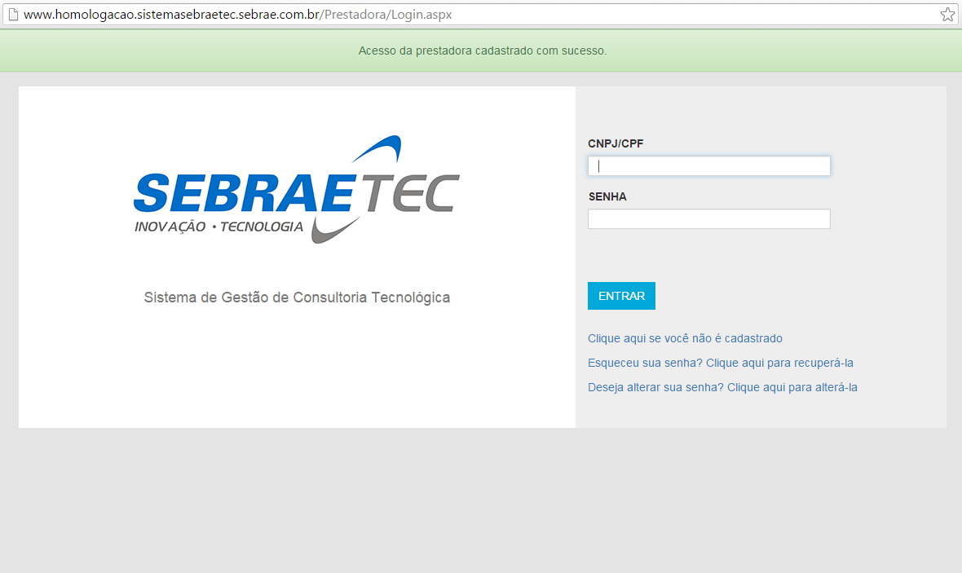
Cadastro de Usuário
O sistema confirma a criação do usuário.

